Slide 1
KLİNİKLERDE TÜTÜN BAĞIMLILIĞINA DAVRANIŞSAL YAKLAŞIMLAR,
DAVRANIŞÇI-BİLİŞSEL YÖNTEMLER

Slide 2
Davranışçı Bilişsel Tedavi
Bilişsel ve Davranışçı Bilişsel Tedavi
MotivBiliş:
  Canlının bir nesne veya olayın varlığına dair bilgili ve bilinçli duruma gelmesi.
Bilişsel Süreçler:
  Yeni bilgileri birleştirip karar verdiğimiz zihinsel süreçler.
Bilişsel Tedavi:
-Düşünce, duygu ve davranışlar arasındaki bağlantıları saptayarak bireyin yaşantısını daha gerçekçi ve uyumsal yorumlamasını sağlar.
-Sorun yaratan anlamlandırma ve yorumlama biçimleri yerine, daha uyumlu ve işlevsel olanlar öğretilir.
Davranışçı Bilişsel Tedaviden Beklenenler:
-Kişinin sorunlu davranışı (tütün kullanımı) bırakmasını istemesi.
-Tütünü bırakmayı düşünmesini sağlamak.
-Tütün bırakma sürecinde karşılaşılabilecek sorunlarla baş etme becerileri kazandırmak.
Tedavi Süreci:
-Hasta ile sıkı bir işbirliği gerektirir.
-Başarılı olması için hastanın sorumluluklarını düzenli olarak yerine getirmesi gerekir.
http://www.cognifit.com
Notes:
Bilişsel–davranışçı tedavilerde, özellikle tütün kullanımı gibi sorunlu davranışların değiştirilmesi hedeflenir. Bu tedaviden beklenen:
Kişinin tütün kullanımını bırakmayı istemesini sağlamak,
Bırakmayı düşünmesini ve motive olmasını desteklemek,
Bırakma sürecinde karşılaşılabilecek zorluklarla başa çıkma becerileri kazandırmaktır. Bu yaklaşım, hasta ile terapist arasında güçlü bir işbirliği gerektirir. Tedavinin başarılı olabilmesi için kişinin kendisine verilen sorumlulukları ve uygulamaları yerine getirmesi önemlidir.

Slide 3
Bağımlılık Temeli
Madde kullanımı ve bağımlılık temelinde psikolojik süreçler vardır.
1-Düşünceler → Duygular → Davranışlar
  -Olumlu düşünceler sevme duygusunu tetikler.
  -Bu duygu, nesneyi kullanma davranışına dönüşür.
2-Sürdürücü Etken
  Düşünce-duygu-davranış döngüsü bağımlılığın devam etmesini sağlar.
Notes:
Madde kullanımı ve bağımlılığın temelinde düşünceler, duygular ve davranışlar arasında döngüsel bir ilişki vardır.
Olumlu düşünceler, olumlu duyguları (örneğin “sevme” duygusunu) tetikler.
Bu duygular da maddeyi kullanma davranışına dönüşür.
Bu düşünce–duygu–davranış döngüsü, bağımlılığı sürdüren temel etkendir.

Slide 4
Tütün Bağımlılığı
Tütün Bağımlılığı ve Tedavi Yaklaşımı
1-Tanım:
  Psikososyal faktörlerle başlayan, nikotin etkisiyle fizyolojik bağımlılık haline gelen öğrenilmiş bir davranıştır.
2-Patogenezde Etkili Faktörler:
  Psikolojik
  Davranışsal
  Nörobiyolojik
3-Tedavi Yaklaşımı:
  Sigara bırakma tedavilerinde üç boyut dikkate alınmalıdır.
  Psikolojik ve davranış boyutu akılda tutulmalı, müdahaleler buna göre planlanmalıdır.
  Bilişsel ve davranışçı tedaviler kullanılmalıdır.
4-Hedef:
  Bu yaklaşım tedavi başarısını artırır.
Chocrane Database Sys Rew 2001
Notes:
Tütün bağımlılığı: Psikososyal faktörlerle başlayıp nikotin etkisiyle fizyolojik bağımlılığa dönüşen öğrenilmiş bir davranıştır.
Etkili faktörler: Psikolojik, davranışsal ve nörobiyolojik
Tedavi yaklaşımı: Psikolojik ve davranış boyutu göz önünde bulundurularak bilişsel ve davranışçı müdahaleler uygulanır
Hedef: Tedavi başarısını artırmak

Slide 5
Tütün Bağımlılığı
Sigara Bağımlılığında Koşullanma Süreci
Tetikleyiciler:
  -Arkadaşının elinde sigara görmek
  -Masa üzerindeki sigara paketi
  -Önce sigara içilen ortamın görüntüleri ve sesleri
  -Sigara ile eşleşmiş ruh hali
Tepki:
  Bu tetikleyiciler, içme isteğini doğuran koşullu tepkiye yol açar.
Sonuç:
  -İçme isteği genellikle sigara içimi ile sonuçlanır.
  -Koşullanma süreci, kompülsif hareket olarak davranışa dönüşür.
Notes:
Sigara bağımlılığında koşullanma süreci:
Tetikleyiciler: Sigara paketi, arkadaşın elinde sigara, ortamın görüntü ve sesleri, sigara ile eşleşmiş ruh hali
Tepki: Bu tetikleyiciler içme isteğini tetikler
Sonuç: İçme isteği genellikle sigara içimi ile sonuçlanır; davranış kompülsif harekete dönüşür

Slide 6
::
Sigara Bağımlısının Duyguları:
-Sigara sevgisi
-İçmeye istek duyma
Sigara Bağımlısının Olumlu Düşünceleri:
-"Bana keyif veriyor."
-"Yalnızlığımı gideriyor."
-"Dert ortağım, dostum, arkadaşım."
-"O benim bir parçam."
-"İyi günde kötü günde hep yanımdaydı."
-"Ben onu bırakamam, dayanamam."
-"Sigara tek lüksüm."
-"Stresle baş etmeme yardım ediyor."
Sigara Bağımlılığında Davranış Boyutu:
-Sigara satın alma
-Sigara içme
-Sigara içilen yerlere gitme

Slide 7
Sigara Bağımlısının Olumsuz Düşünceleri(Farkındalık Dönemi)
"Sigara beni hasta edecek."
"Nefesimi daraltıyor."
"Kanser olacağım."
"Kötü kokuyorum."
"Sigara zehirli bir ot parçası."
"Bedenimi zehirliyorum."
"Kendime kötülük ediyorum."
"Bırakırsam daha sağlıklı olacağım."
Sigara Bağımlısının Duyguları (Farkındalık Dönemi)
-Korku
-Kaygı
-Tiksinme
-Pişmanlık (içince)
-Nefret
-Sigara içene acıma
-Kendine güven
-Hastalık korkusu ve kaygılardan kurtulma
-İyi bir şey yapıyor olma hissi
Sigara Bağımlılığında Davranış Boyutu (Farkındalık Dönemi)
-Sigaradan kaçınma
-Bırakma arayışı ve çabaları

Slide 8
Sigara Bağımlılığında Tedavi Yaklaşımı
1-Bilişsel Tedavi
  -Sigara bağımlılığından önce hatalı düşünceleri fark etmek ve yeni düşünceler geliştirmek.
  -Bilişsel beceriler öğrenilebilir ve uygulanabilir.
2-Davranışsal Tedavi
  -Yeni davranış modelleri geliştirme.
  -Nikotin bağımlılığı tedavisinde kanıtlanmış ilaçlar ile bireysel davranışçı-bilişsel seanslar birlikte uygulanır.
  -Farmakolojik tedaviye davranışçı yaklaşımlar eklendiğinde bırakma ve sürdürme oranları artar (Kanıt Düzeyi A).
3-Danışmanlık
  -Tedavi altındaki hastalara özel yardım sağlar.
  -Sigara bırakma süreci hakkında bilgi verir ve engelleri aşmak için çözüm önerileri sunar.
European Network for Smoking and Tobacco Prevention aisbl (ENSP), 2020
Notes:
Sigara bağımlılığında tedavi yaklaşımı:
Bilişsel tedavi: Hatalı düşünceleri fark edip yeni düşünceler geliştirmek; bilişsel beceriler öğrenilebilir ve uygulanabilir.
Davranışsal tedavi: Yeni davranış modelleri geliştirme; farmakolojik tedavi ile birlikte uygulanınca bırakma ve sürdürme oranlarını artırır (Kanıt Düzeyi A).
Danışmanlık: Hastaya özel destek sağlar, sigara bırakma süreci hakkında bilgi verir ve engelleri aşmak için çözüm önerileri sunar.

Slide 9
Davranışçı Bilişsel Tedavi
Sigara ile ilgili olumlu düşünceleri değiştiremeyenler sigarayı bıraktıklarında
-Kayıp
-Eksiklik
-Cezalandırılmışlık
-Güçsüzlük
-İçenlere imrenme
-Özlem hissederek
Sigaraya tekrar başlama kaçınılmaz oluyor!!!!
Kılınç O.Sigara bırakma tedavisinde davranışçı bilişsel yöntemler.
Türkiye Klinikleri J Pulm Med.Special Topics.2012;5:2
Notes:
lumlu sigara düşüncelerini değiştiremeyenler, bırakınca kayıp, eksiklik, güçsüzlük, cezalandırılmışlık, özlem ve içenlere imrenme hisseder; bu da sigaraya yeniden başlama riskini artırır.

Slide 10
Davranışçı Bilişsel Tedavi
Tedavinin ilk aşaması; bağımlının değerlendirilmesi
-Bağımlılık derecesi,
-Sigarayı bırakmak isteyip istemediği
-Hangi dönemde olduğu
-Aile, iş, yaşam koşulları
-Sosyal ve ekonomik durumu
-Neden, nerede, ne zamandır içtiği
-Hangi durumlarda içiyor ?
-Alışkanlıkları yada törensel bir dizi hareketi var mı ?
-Ne hissettiği ve düşündüğü sorgulanmalı
-Kışkırtıcı ve devam ettirici faktörler nelerdir?
European Network for Smoking and Tobacco Prevention
aisbl (ENSP), 2020
Notes:
tedavinin ilk aşaması: Bağımlının değerlendirilmesi
Bağımlılık derecesi ve bırakma isteği
Sigara bırakma zamanı ve yaşam koşulları
Aile, iş ve sosyal-ekonomik durum
Sigara kullanım nedenleri, yerleri ve süreleri
Alışkanlıklar veya törensel davranışlar
Duygular ve düşünceler
Kışkırtıcı ve devam ettirici faktörler

Slide 11

Davranışçı Bilişsel Tedavi
Sigarayı bırakmak istiyor musunuz ?(şimdi)
Sigarayı bırakmaya karar verirseniz başaracağınızdan ne kadar eminsiniz ?
Sigarayı bırakma isteme nedenleriniz nelerdir?
Sigara bırakmak sizin için ne kadar önemli ?
European Network for Smoking and Tobacco Preventionaisbl (ENSP), 2020

Slide 12

Önem ve güven ölçeği
Değişimin önemi ve kendine yeterliliği sorgulayın
Önemlilik ve Güven Ölçeği
Önce önemliliği sorun
Sonra değişim konusunda kendine olan yeterliliği araştırın
Sigarayı bırakmak senin için ne kadar önemli? 0 ile 10 arasında bir puan verir misin?
7 puan verdin. Niye 6 değil de 7?
Sigarayı bırakmak konusunda kendine ne kadar güveniyorsun? 0 ile 10 arasında bir puan verir misin?
5 puan verdin. Peki ne olsa 6 veya 7 olur?

Slide 13
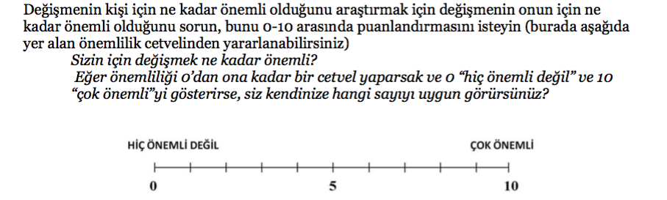
ÖNEM CETVELİ
Değişmenin kişi için ne kadar önemli olduğunu araştırmak için değişmenin onun için ne kadar önemli olduğunu sorun, bunu 0-10 arasında puanlandırmasını isteyin.
niye 6 değil de 7 ?
Bir puan verdikten sonra neden daha düşük değil de, bu puanı verdiğini sorun. Burada amaç kişinin neden değişmesi gerektiğinden söz etmesini sağlamaktır.
Niye bu puanı verdiniz, niye daha düşük bir puan vermediniz (örnek: niye 6 değil de 7?)
Notes:
Değişimin kişi için ne kadar önemli olduğunu anlamak için, önem düzeyini 0–10 arasında puanlaması istenir.
Kişi bir puan verdikten sonra, “Neden daha düşük değil de bu puanı verdiniz?” (örneğin “Niye 6 değil de 7?”) diye sorulur.
Bu sorunun amacı, kişinin kendi ağzından değişmek için sahip olduğu nedenleri ifade etmesini sağlamaktır.

Slide 14
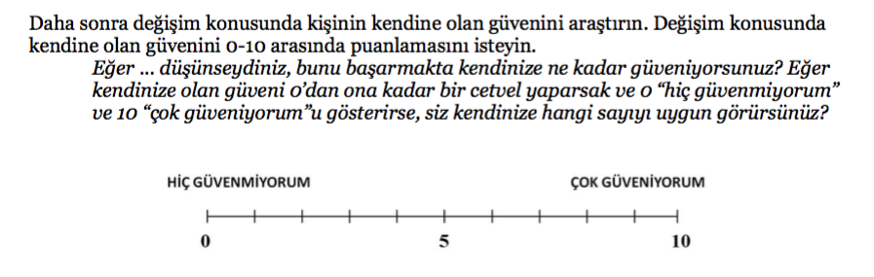
GÜVEN CETVELİ
Daha sonra değişmesinin önündeki engelleri anlamak ve bunları konuşmak için, ne olsaydı daha yüksek puan vereceğini, yani neler değişirse kendine olan güveninin artacağını tartışın. Burada amaç kişinin değiş̧im için neler yapması gerektiğini kavramasıdır.
Ne olsaydı daha yüksek puan verirdiniz? Sizin kendinize olan güveninizi engelleyen nedir? (örnek: “Yedi vermişsiniz. Sekiz olması için ne gerekirdi?”)
Notes:
Kişinin değişim önündeki engelleri fark etmesi için ona, puanını yükseltmek için ne olması gerektiği sorulur.
Amaç, kişinin değişim için hangi adımları atması gerektiğini kendi kendine görmesini sağlamaktır.
Örnek soru: “7 vermişsiniz, 8 olması için ne gerekirdi? Kendinize olan güveninizi azaltan şey nedir?”

Slide 15
Davranışçı Bilişsel Tedavi
Kışkırtıcı faktörler nelerdir?
-Durumsal ; işyerinde, evde, arabada ,
-Davranışsal ;çayla, kahve ile yemekten sonra
-Bilişsel ; çok sıkıldım sigara ile rahatlarım
bu yemeğin üzerine bir sigara iyi gider.
-Duygusal; öfke, neşe, sıkıntı
-Kişilerarası; arkadaşlarla birlikte iken
-Fizyolojik; yoksunluk belirtileri
Sigara İçimini Sürdüren Faktörler
Hızlı rahatlama: İçtikten sonra hızlı oluşan rahatlama, bağımlılığı güçlendirir.
Tepkisel söylemler: Başkalarının yorumları veya tepkileri sigara içme isteğini artırabilir.
Kişiye özel tedavi: Bilişsel ve davranışçı tedaviler her bireye göre uyarlanmalıdır.
European Network for Smoking and Tobacco Prevention aisbl (ENSP), 20Karalezli A, Börekçi Ş.Türkçe çeviri edit. European Network for Smoking and Tobacco Prevention aisbl (ENSP) 2012
Notes:
Sigara içimini kışkırtan faktörler:
Durumsal: İşyerinde, evde, arabada
Davranışsal: Çay, kahve veya yemekten sonra
Bilişsel: “Sigarayla rahatlarım”, “Bu yemeğin üzerine sigara iyi gider”
Duygusal: Öfke, neşe, sıkıntı
Kişilerarası: Arkadaşlarla birlikte iken
Fizyolojik: Yoksunluk belirtiler
Sigara içimini sürdüren faktörler:
Hızlı rahatlama: İçim sonrası hemen rahatlama bağımlılığı güçlendirir
Tepkisel söylemler: Başkalarının yorum ve tepkileri içme isteğini artırır
Kişiye özel tedavi: Bilişsel ve davranışçı yaklaşımlar bireye uyarlanmalıdır

Slide 16
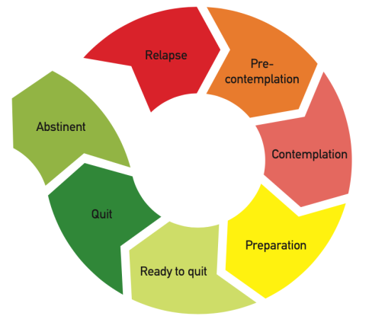
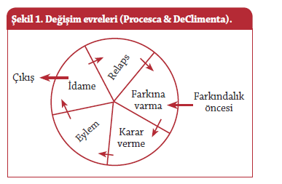
Transteoretik Model (TTM)
Davranışsal değişim için kullanılan kuram ve modellerden bir tanesi Transteoretik Model (TTM)
1982 yılında geliştirilmiş
-Bu modeli diğerlerinden ayıran en önemli özellik davranış değişiminin bir süreç olduğunu savunması
-Davranış değişimi aşamalı, dinamik ve devamlı bir yapı olarak tanımlar
-TTM bireylerin davranış değişimine doğrudan gitmediğini değişim aşamaları dizisi içinde ilerlediğini vurgular
European Network for Smoking and Tobacco Prevention
aisbl (ENSP), 2020Prochaska JO, DiClemente CC, Norcross JC.
In search of how of people change: application to addictive behaviors,
Am Psychol, 1992:ss47:1102-1114.
Notes:
Transteoretik Model (TTM):
1982’de geliştirilmiş
Davranış değişimini süreç olarak görür
Değişimi aşamalı, dinamik ve sürekli bir yapı olarak tanımlar
Bireyler davranış değişimine doğrudan gitmez; değişim aşamaları dizisi içinde ilerler

Slide 17
Transteoretik Model (TTM)
Farkındalık evresi (Contemplation);
Kabullenme aşaması: Sigara bağımlısı, sigaranın bir sorun olduğunu fark eder
Ambivalans: Bırakmayı hem isteme hem reddetme durumu
Gelecek planı: Önümüzdeki 6 ay içinde sigarayı bırakmayı düşünür
Bu evrede tedaviye başvuru sık Motivasyonel Görüşme (MG) çok yararlı
Prochaska JO, DiClemente CC, Norcross JC.
In search of how of people change: application to addictive behaviors,
Am Psychol, 1992:ss47:1102-1114.
Notes:
Farkındalık evresi (Contemplation):
Sigara bağımlısı sorunu fark eder
Ambivalans: Bırakmayı hem ister hem reddeder
Gelecek planı: Önümüzdeki 6 ay içinde bırakmayı düşünür
Tedavi yaklaşımı: Motivasyonel Görüşme (MG) çok yararlı

Slide 18
Transteoretik Model (TTM)
Karar verme evresi(Preperation);
Sigaranın onun için ciddi bir sorun olduğu ve bırakmak zorunda olduğunu düşünmekte
Nasıl bırakabileceği, nerelere başvurabileceği konusunda hazırlık yapmakta
-Eyleme geçerse değişim devam eder.
-Aksi taktirde farkındalık öncesine geri döner.
-Eyleme geçme yönünde değişimi sağlamak bizlerin görevidir.
-Gelecek 30 gün içinde sigara bırakma hazırlığı yaparlar.
Değişim evreleri (Procesca & DeClimenta)
Prochaska JO, DiClemente CC, Norcross JC.
In search of how of people change: application to addictive behaviors,
Am Psychol, 1992:ss47:1102-1114.
Notes:
Karar verme evresi (Preparation):
Sigara bağımlısı sorunu ciddi görür ve bırakma gerekliliğini kabul eder
Hazırlık: Nasıl bırakacağını ve nereden destek alacağını planlar
Süre: Gelecek 30 gün içinde bırakma hazırlığı yapar
Not: Eyleme geçerse değişim devam eder, geçmezse farkındalık evresine geri döner; eyleme geçmeyi sağlamak tedavi ekibinin görevidir

Slide 19
Transteoretik Model (TTM)
Eylem ve idame evresinde (Action and Maintenance);
-Sigarayı bırakmıştır.
-Altı aydan daha uzun bir süre geçmiş ise idame evresindedir.
-Amacımız değişimin devamını sağlamak ve relapsı önlemektir.
-Değişimi gerçekleştirmek devam edeceğini göstermez, değişimi sürdürmek gerekli
Değişim evreleri (Procesca & DeClimenta)Prochaska JO, DiClemente CC, Norcross JC.
In search of how of people change: application to addictive behaviors,
Am Psychol, 1992:ss47:1102-1114.
Notes:
Eylem ve idame evresi (Action & Maintenance):
Sigara bırakılmıştır
İdame evresi: 6 aydan uzun süre sigarasız kalındığında başlar
Hedef: Değişimi sürdürmek ve relapsı önlemek
Not: Değişimi başarmak, devamını garanti etmez; sürdürülebilirlik önemlidir

Slide 20
Transteoretik Model (TTM)
Relaps evresi
-Tekrar sigara içmeye başlamıştır.
-Kayma ve relapslar doğal kabul edilmeli çemberin tekrar dönmesi sağlanmalı,
-Bu aşamada takılıp kalınmamalı
-Cesaretlendirme yönünde MG yapılmalı
-Bırakma ve bırakmayı sürdürme evresinde olanlar için relaps sık gördüğümüz ve hastalığın doğal seyrinde var olan bir durum
.
Değişim evreleri (Procesca & DeClimenta)Prochaska JO, DiClemente CC, Norcross JC.
In search of how of people change: application to addictive behaviors,
Am Psychol, 1992:ss47:1102-1114
Notes:
Relaps evresi:
Sigara tekrar başlanmıştır
Kayma ve relaps doğal kabul edilir; çember tekrar dönmelidir
Önemli: Bu aşamada takılı kalınmamalı, Motivasyonel Görüşme ile cesaretlendirme yapılmalı
Relaps, bırakma ve idame evresinde sık görülen, doğal bir süreçtir

Slide 21
Davranışçı Bilişsel Tedavi
Sigara bırakma sürecinde bilişsel ve davranışsal müdahale örnekleri
-Hasta ile iletişim kurmak
-Yardım etmeye istekli olduğumuzu göstermek
-Bırakma konusunda neler hissediyor sormak
-Bırakma ile ilgili korku ve karasızlıkları neler
-Bırakma süreci ile ilgili konuşması için cesaretlendirmek
Kayıt tutma
-Bırakma günü belirleme (özel bir gün olabilir)
-Neden bırakmak istiyor, yazarak belirleme, göz önüne koymak yada asmak (buzdolabına, bilgisayara televizyona)
-Aile ve arkadaş desteği alma, bırakacağını duyurma
-Destek kişisi belirlemek, telefonla bağlantı kurmak için
-Sigarayı bırakmak isteme nedenlerinin listesi,
-Bırakırsa nerede ve nasıl olur, bırakmazsa…
-Sigarayı bırakınca sağlayacağı yararların listesini yapma
Notes:
Hastayla güvenli iletişim kurup duygularını, korkularını ve kararsızlıklarını konuşmak.
Bırakma süreci hakkında konuşmasını ve motivasyonunu ifade etmesini teşvik etmek.
Sigarayla ilgili kayıt tutmak ve bir bırakma günü belirlemek.
Bırakma nedenlerini ve bırakınca elde edeceği yararları yazıp görünür yerlere asmak.
Aile/arkadaş desteği almak ve bir destek kişisi belirleyerek düzenli iletişim kurmak.

Slide 22
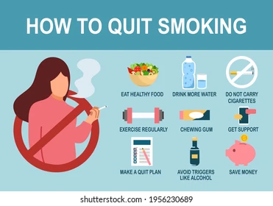
Davranışçı Bilişsel Tedavi
Sigara İçme Davranışını Değiştirme Stratejileri:
-İçmeyi erteleme
-Marka değiştirme
-Sigara içen kişilerden ve sigara içilen yerlerden bir süre uzak durma
-Sigarayı sadece açık havada içme
-Kısa süreli gideceği yerlere yanına sigara almadan gitme
-İçtiği sigara bitmeden yenisini almama
-Sınırlı sayıda sigara taşıma
-Sigarayı yarıda söndürme
-Araba kullanırken sigara içen bir kişinin arabada içmemesi
-İçeceği zaman arabayı kenara çekip dışarıda içip sonra yoluna devam etmesi
-Arabaya her bindiğinde sigara yakan bir kişi bu davranışını değiştirdiğinde
-bir süre sonra arabada sigara içme isteğinin gelmediğini fark edecek
Notes:
Sigara İçme Davranışını Değiştirme Stratejileri
Sigara içmeyi ertelemek ve marka değiştirerek alışkanlığı bozmak.
Sigara içilen ortam ve kişilerden uzak durmak.
Sigarayı sadece açık havada içmek, kısa yolculuklara sigarasız gitmek.
Az sayıda sigara taşımak, bitirmeden yenisini almamak ve yarıda söndürmek.
Araba kullanırken sigarayı bırakmak; içme isteğinin zamanla azaldığını fark etmek.

Slide 23
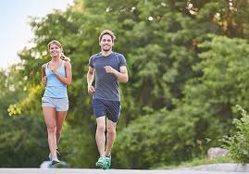
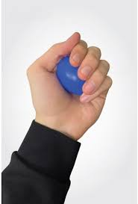
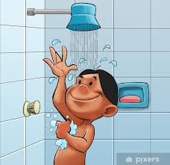
Davranışçı Bilişsel Tedavi
Sigara içme davranışı ile aynı anda yürütülmesi olası olmayan etkinlikleri önermek
-Duş almak
-Diş fırçalamak, Sakız çiğnemek
-Koşmak
-Spor yapmak
-Sigara içilen odada eşyaların yerlerini değiştirmek
-Çakmak, kül tablasını uzaklaştırmak
-Elleri oyalayıcı uğraşlar (anahtarlık, stres topu, el işi)
-Bol sıvı alımı (su, meyve suları, bitki çayları)
Notes:
Sigara içme davranışı ile aynı anda yürütülmesi olası olmayan etkinlikleri önermek
Sigara içmeyle aynı anda yapılamayan etkinlikleri kullanmak: duş almak, diş fırçalamak, sakız çiğnemek.
Koşu ve egzersiz gibi fiziksel aktiviteler yapmak.
Sigara içilen ortamı değiştirmek; çakmak ve kül tablasını ortadan kaldırmak.
Elleri meşgul edecek nesneler kullanmak (stres topu, el işi vb.).
Bol su ve bitki çayı gibi sağlıklı içecekler tüketmek.

Slide 24

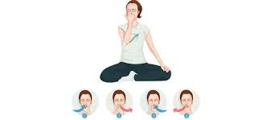
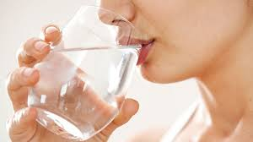
Davranışçı Bilişsel Tedavi
Her yemek sonrası sigara içiyorsa
yemek sonrası diş fırçalamak
egzersiz yapmak
okumak gibi aktiviteler önerebilir
Sigara içmenin stresi azalttığına inanıyorsa
elinizde bir stres topu taşımak
su içmek
nefes egzersizleri
stresi azaltmaya yönelik egzersizler önerilir
Avrupa Sigara Bırakma Klavuzu. Çeviri editörleri; Karalezli
A, Börekçi Ş. 1. Baskı. İstanbul: Türkiye Solunum Araştırmaları
Derneği; Eylül 2013;55-77
Notes:
Yemek sonrası sigara içme alışkanlığı varsa: diş fırçalamak, kısa egzersiz yapmak veya okumak gibi alternatif aktiviteler önerilir.
Sigaranın stresi azalttığına inanıyorsa: stres topu kullanmak, su içmek, nefes egzersizleri ve stres azaltıcı aktiviteler yapmak önerilir.

Slide 25
Davranışçı Bilişsel Tedavi
Yoksunluk semptomlarında önerebilecek bilişsel ve davranışsal müdahaleler;
Craving (aşerme) için 4D stratejisi:
1-Sigara içmeyi geciktirebildiğiniz kadar geciktirin (delay)
2-On kez derin nefes alıp yavaşça verin, rahatlamaya çalışın (deep breathing)
3-Su içmek sigaranın yerine ağzınıza alacağınız en sağlıklı alternatif (drink water).
4-Dikkatinizi dağıtmak için yürüyüşe çıkın, müzik dinleyin, televizyon izleyin ve benzeri uğraşılar bulun (do something else)
Notes:
Aşerme (craving) için 4D stratejisi uygulanır:
Delay (Geciktir): Sigara içme isteğini olabildiğince ertelemek.
Deep Breathing (Derin Nefes): 10 kez derin nefes alıp vererek rahatlamak.
Drink Water (Su İç): Ağız alışkanlığını yönetmek için su içmek.
Do Something Else (Başka Bir Şey Yap): Yürüyüş, müzik, TV gibi dikkat dağıtıcı aktiviteler yapmak.

Slide 26
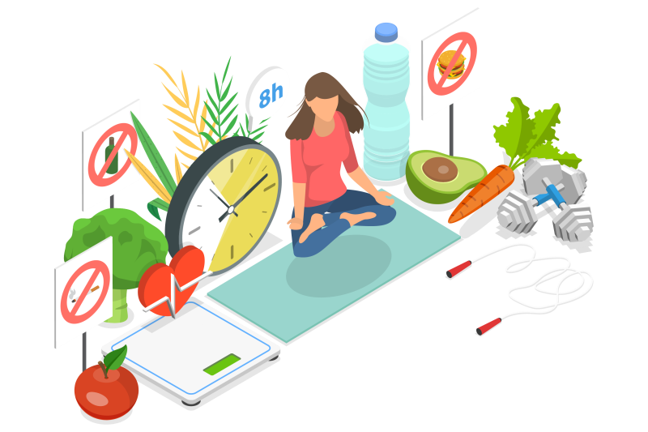
Davranışçı Bilişsel Tedavi
Ruhsal durumda değişiklikler;
Bırakma ile ilgili olumlu düşüncelere odaklanmaya çalışın
Yararlarını kendinize hatırlatın
Sizi mutlu eden şeyleri hayatınıza sokmaya çalışın
müzik dinleyin, yürüyüşe çıkın, sevdiğiniz arkadaşlarınızla görüşün
Konsantre olmakta güçlük
Bunu bir beyin egzersizi olarak düşünün, konsantrasyonu artırmanın en iyi yolu denemek
Yoga , meditasyon
İyi uyuyun,
Dengeli beslenin
Egzersiz yapın
Laps(kısa süreli kayma-tek seferlik içme) başlandığında relaps önlenmesi için ;
Davranışçı bilişsel tedavi seanslarının zaman , format ve sayı olarak artırılması önerilir
(Diğer medikal müdahaleler yanında )
Notes:
Ruh hali değiştiğinde olumlu düşüncelere odaklanmak, bırakmanın yararlarını hatırlamak, keyif veren aktiviteler yapmak (müzik, yürüyüş, arkadaşlarla görüşme).
Konsantrasyon güçlüğünü geçici bir süreç olarak görmek; yoga, meditasyon, iyi uyku, dengeli beslenme ve egzersizle desteklemek.
Lapse başladığında relapsı önlemek için bilişsel-davranışçı terapi seanslarının zaman, format ve sayısını artırmak (gerekirse medikal destekle birlikte).

Slide 27
SİGARA BIRAKMADA FARMAKOLOJİK YAKLAŞIMLAR, RUTİN UYGULAMA, İLAÇ ETKİLEŞİMLERİ

Slide 28
Sigara Bırakmada Farmakolojik Tedavi Seçenekleri
1-Birincil Seçenekler
  -Nikotin yerine koyma tedavileri (NYKT)
  -Bupropion
  -Vareniklin, Cytisine
2-İkincil Seçenekler
  Nortriptilin
  Klonidin
3-Araştırması devam edenler
  Rimonobant
  Nikotin aşısı
  Selegiline ?

Slide 29
Nikotin Yerine Koyma Tedavileri(NYKT)
Bu grupta bulunan başlıca NYKT yöntemleri:
*Nikotin sakızı
*Nikotin bandı
*Nikotin ağız spreyi
*Nikotin pastil, dil altı tabletleri
*Nikotin nazal spreyi
*Nikotin inhaleri

Slide 30
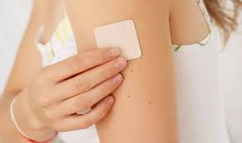
Nikotin Yerine Koyma Tedavisi
Nikotin yerine koyma tedavisi (NYKT) dünyada bugüne kadar en çok kullanılan birinci basamak ilaç tedavisi yöntemidir.
NYKT’de kullanılan formlar tek başına veya kombine olarak kullanılabilir
-Nikotin bandı+sakızı,
-Nikotin bandı+nikotin spreyi
NYKT bağımlılık derecesi yüksek olanlarda
1-Bupropionla beraber
2-Vareniklinle beraber de kullanılabilir.

Slide 31
Nikotin Bağımlılık Testleri
Fagerström Nikotin Bağımlılık Testi
Her gün genellikle kaç sigara içiyorsunuz? | 10 veya daha az 11 - 20 21 - 30 31+ | 0 1 2 3
İlk sigaranızı uyandıktan ne kadar sonra içiyorsunuz? | 5 dakika içinde 6-30 dakika 30 dakika + | 3 2 1
Sigara içilmeyen yerlerde sigara içmemekte zorlanıyor musunuz? | Hayır Evet | 0 1
Hangi sigaradan vazgeçmekte en çok zorlanırsınız? | Sabah ilk içilen Diğer | 1 0
Günün ilk saatlerinde sonraki saatlere göre daha sık sigara içiyor musunuz? | Hayır Evet | 0 1
Çok hasta olduğunuzda veya günün çoğunu yatakta geçirdiğinizde sigara içer misiniz? | Hayır Evet | 0 1
0-2 = düşük düzeyde bağımlılık
3-7 = orta düzeyde bağımlılık
8-10 = yüksek düzeyde bağımlılık
Notes:
Fagerström Nikotin Bağımlılık Testi:0-2 = düşük düzeyde bağımlılık
3-7 = orta düzeyde bağımlılık
8-10 = yüksek düzeyde bağımlılık

Slide 32
Nikotin Bağımlılık Testleri
European Medical Association Smoking or Health (EMASH) Testi
Her gün genellikle kaç sigara içiyorsunuz? | 10 veya daha az 11 – 20 21 – 30 31+ | 0 1 2 3
İlk sigaranızı uyandıktan ne kadar sonra içiyorsunuz? | 5 dakika içinde 6-30 dakika 30 dakika + | 3 2 1
0-2 = düşük düzeyde bağımlılık
3-4 = orta düzeyde bağımlılık
5-6 = yüksek düzeyde bağımlılık
Notes:
Fagestrom testinin alternatifi

Slide 33
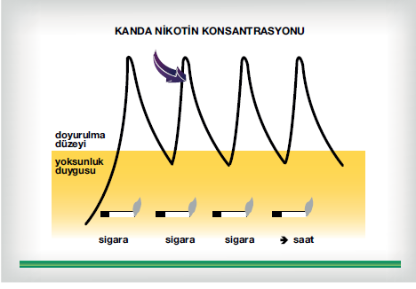
Nikotinin etkisi
(European Smoking Cessation Guideline) ESCG 2012
Notes:
Sigara kullandığımız zaman doyurulma düzeyi en üst seviyeye gelmektedir. Zaman ilerledikçe yoksunluk duygusu gelişmekte ve yeniden sigara içme isteği gelişmekte.

Slide 34
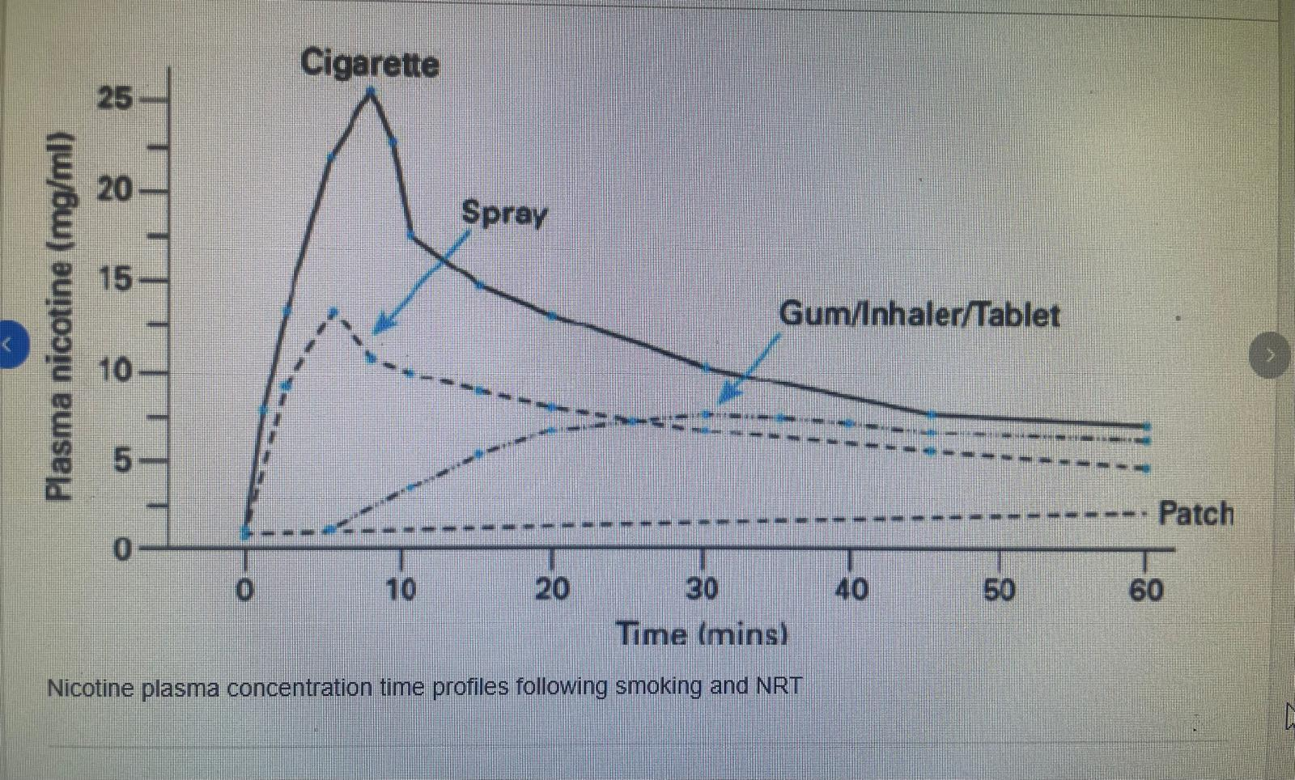
Sigara ve NYKT’de Nikotinin 1 saat içindeki plazma düzeyleri
https://www.researchgate.net/figure/Nicotine-plasma-concentration-time-profiles-following-smoking-and-NRT_fig3_45093240
Notes:
Sigaranın hızlı ve yüksek pik doğası, bağımlılığın sürdürülmesinin temel nedenidir. Sprey, bu pike en yakın tedavi olup “ani istek” ataklarını bastırmada etkilidir. Sakız/inhale/ tablet orta düzey etki sağlar, genellikle yaygın tercih edilen NRT’dir. Bant ise uzun süreli kontrol sağlar fakat tek başına akut istekleri engellemez.
Sigara: hızlı pik → ödül → bağımlılık
NRT: daha düşük ve yavaş pik → kontrollü nikotin Kombinasyon: stabil + kriz kontrolü

Slide 35
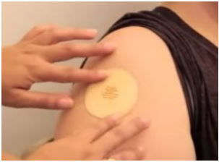
NYKT: Nikotin Bandı
Bandın içerdiği nikotin deri ve derialtı dokusu aracılığıyla yavaş yavaş kana ve beyne ulaşır. Bant çıkarıldığında bile nikotin deriden beyne yayılmaya devam eder.
Lokal deri reaksiyonu riskini azaltmak için kullanıcılar bantların uygulandığı yerleri her gün, kol, omuz ve göğüs arasında değiştirmelidir (İlk yapıştırılan yere 4 gün sonra).
Günde maksimum 21 mg nikotin dozu uygulayan 24 saatlik bantlar ve maksimum 25 mg nikotin dozu uygulayabilen 16 saatlik formları vardır.
Notes:
Nikotin bandı, içindeki nikotini deri üzerinden yavaşça kana ve beyne iletir. Bant çıkarılsa bile bir süre daha nikotin geçişi devam eder. Lokal deri reaksiyonlarını azaltmak için bant her gün farklı bir bölgeye (kol, omuz, göğüs) uygulanmalı ve aynı bölge en az 4 gün ara verilerek tekrar kullanılmalıdır.

Slide 36
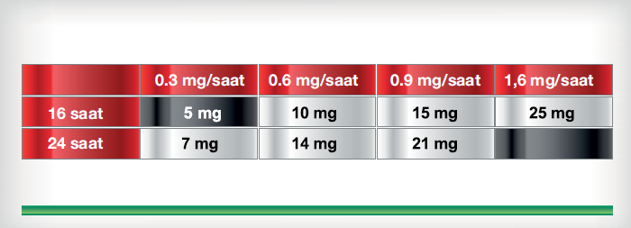
Nikotin Bandı Biyoeşdeğerlikleri
ESCG 2012

Slide 37
Nikotin Bandı: Kullanma Önerisi
Tedavi formu | Süresi | Dozu
Basamak azaltılarak tedavi | 4 hafta Sonraki 2 hafta Sonraki 2 hafta | 21 mg/24 saat 14 mg/24 saat 7 mg/24 saat
Öneri Gebelik kategorisi | Uyku bozukluğu yaparsa 24 saat salınımlı formlar akşam yatarken çıkarılabilir veya 16 saatlik formları kullanılır D
Fiore 2008 US guidline

Slide 38
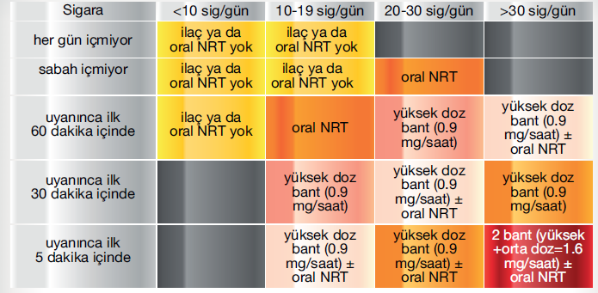
NYKT için tedavi önerisi
EUROPEAN SMOKİNG CESSATION GUIDLİNES 2012
Notes:
NRT, doz titrasyonu gerektiren bir tedavidir. Bağımlılık ne kadar yüksekse: başlama erken doz yüksek kombinasyon tercih edilir. Sabah ilk sigara zamanı, en güçlü belirteçtir. Ağır içicilerde kombinasyon tedavisi daha etkilidir.

Slide 39
Nikotin Bandı: Yan etkileri
-Cilt reaksiyonu; Vakaların %50’sinde hafif derecede cilt reaksiyonu olabilir,
Gerekirse hidrokortizon krem veya triamsinolon krem ile tedavi → Vakaların %5’inden azında tedavinin sonlanması gerekebilir,
-Uyku bozuklukları
canlı rüya görme diğer yan etkilerdir.
8 haftalık veya daha kısa tedavi uzun süreli tedavi kadar etkili bulunmuştur.
https://pubmed.ncbi.nlm.nih.gov/20626883/
Notes:
Cilt reaksiyonları: Kullanıcıların yaklaşık %50’sinde hafif cilt reaksiyonu görülebilir. Gerekirse hidrokortizon veya triamsinolon krem kullanılabilir. Vakaların %5’inden azında tedavinin kesilmesi gerekir.
Diğer yan etkiler: Uyku bozuklukları ve canlı rüyalar görülebilir.
Etkinlik: 8 hafta veya daha kısa süreli tedavi, uzun süreli tedavi kadar etkili bulunmuştur.

Slide 40
Nikotin Sakızı
Nikotin sakızı: 2-4 mg
Nikotin içeriği bütünüyle emilmez; Örn: 2 mg’lık sakızdan markadan markaya farklılık göstermekle birlikte emilen miktar 1,5 mg’dan azdır.
Tadı ya doğaldır ya da nane, tarçın, portakal ya da meyve tadındadır.
*2 mg’lık sakız bağımlılık düzeyi düşük ya da orta derecede olanlara
*4 mg’lık sakız ileri derecede bağımlılara
Kullanım önerileri Gebelik kategorisi | Çiğneme tekniği − “Çiğne ve park et” (Acı tat gelince yanak mukozasına yapıştır). 30 dk civarında veya tadı kaybolana kadar. Emilim- Asitli içecekler emilimi bozacağı için su hariç 15 dk öncesinde ve ağızda sakız varken kahve, kola, meyve suyu vb alınmamalı. Doz − 2-4 mg lık formları var. 2 mg olan 25 adet/gün< içenler için, 4 mg >25 adet/gün içenler için. İlk 6 hafta her 1-2 saatte bir adet, sonra azaltılarak 12 hafta kullanılması önerilir. Günde 24 adetten fazla alınmamalı. C
ESCG 2012 Fiore 2008 US guidline
Notes:
ikotin sakızı 2 mg ve 4 mg olarak bulunur.
Sakızdaki nikotinin tamamı emilmez; 2 mg sakızdan genelde 1,5 mg’dan daha az nikotin emilir.
Tat seçenekleri: doğal, nane, tarçın, portakal veya meyve aromaları.
2 mg sakız: Düşük–orta düzey bağımlılar için.
4 mg sakız: Yüksek düzey bağımlılar için. Gebelik kateog

Slide 41
NYKT kontrendikasyonları
*Akut miyokard enfarktüsü (son 1 ay içinde),
*Stabil olmayan veya kötüleşen angina pektoris,
şiddetli kardiyak aritmiler,
*Yeni geçirilmiş serebrovasküler olay,
*Plaster tedavisini güçleştirebilecek deri hastalıkları
*Nikotine veya tedavi sisteminin bileşenlerine karşı bilinen aşırı duyarlılıktır.
*18 yaş altı, gebe ve emzirenler?
Notes:
Nikotin replasman tedavisi için kontrendikasyonlar / dikkat gerektiren durumlar:
Son 1 ay içinde akut miyokard enfarktüsü
Stabil olmayan veya kötüleşen angina, ciddi aritmiler
Yeni geçirilmiş inme (SVO)
Bant kullanımını zorlaştıran deri hastalıkları
Nikotine veya ürün bileşenlerine aşırı duyarlılık
18 yaş altı, gebeler ve emzirenlerde kullanılmamalıdır (veya yalnızca tıbbi gözetimle).

Slide 42
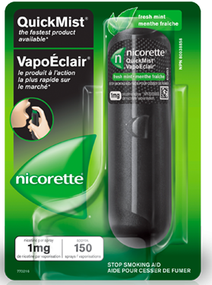
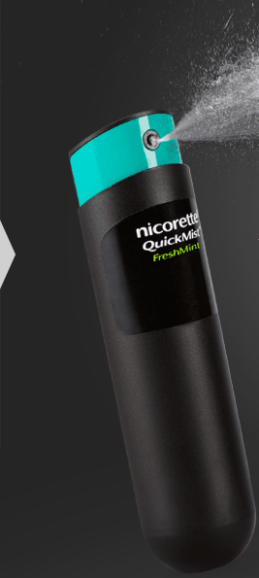
Ülkemizde en son kullanıma sunulan
Ağız spreyi: 0,07ml/1 mg bulunur(1 pufda)

Slide 43
Diğer Nikotin Formları (Ülkemizde Olmayan Formlar)
Nikotin pastil: 1 ve 4 mg’lık pastilleri var
Nikotin dil altı tablet: 2 mg’lık tabletleri var
Nikotin inhaler
Nikotin nazal sprey

Slide 44
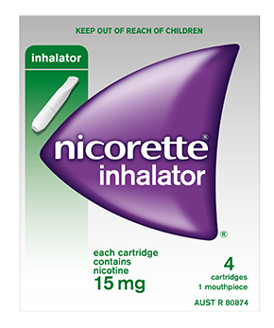
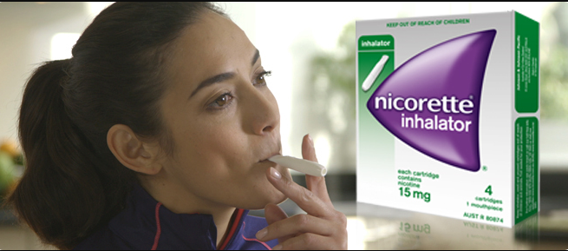
Nikotin inhaler:
* Oral mukozada depolanır,
* Kartuşları var,
* Bir inhalasyonla 13 μgr nikotin alınır.
* Günde 5-6 kartuş bitmeli

Slide 45
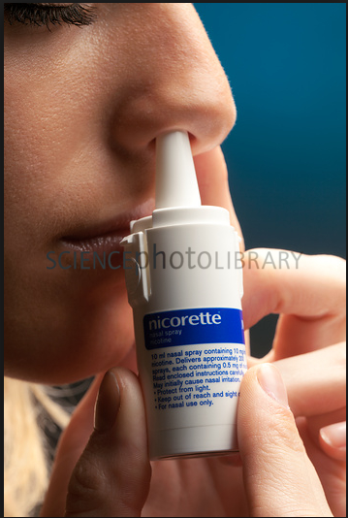
Nikotin nasal sprey:
*Bir pufda 0,5 mg nikotin
*Her iki buruna birer puf, max.doz 5 puf/saat
*6 aylık kullanım öneriliyor.
*Yüksek doz ve uzun süreli kullanım bağımlılık yapabilir.

Slide 46
Yetmezlik ve Aşırı Doz Bulguları
-Yetmezlik Bulguları (Daha sıktır):
-Aşırı istek,
-Çevreye karşı aşırı sinirlilik,
-Aşırı yeme isteği sonucu atıştırma,
-Uyku sorunları (spesifik değildir)
-Genellikle birkaç adet sigara içmeye devam etme.
Doz artırılmalıdır.
*Aşırı Doz Bulguları (Daha azdır)
*Aşırı doz bulantı ve taşikardiyle birlikte fazla sigara içmiş olma izlenimi yaratır.
*Bu belirtiler geçicidir ve birkaç saatte, tedavinin etkisinin geçmesiyle hızla sona erer;
*Daha sonra tedavi daha düşük dozda yeniden başlatılabilir.
Notes:
Tedavide nikotin yetmezliği bulguları:
Şiddetli sigara isteği
Sinirlilik ve irritabilite
Aşırı yeme / atıştırma
Uyku sorunları (spesifik değildir)
Birkaç adet sigara içmeye devam etme
Bu bulgular varsa nikotin dozu artırılmalıdır.
Aşırı doz bulguları:
Bulantı ve taşikardi ile birlikte “çok sigara içmiş” hissi oluşur.
Belirtiler geçicidir ve birkaç saat içinde tedavinin etkisi azalınca hızla düzelir.
Sonrasında tedavi daha düşük dozla yeniden başlatılabilir.

Slide 47
Bupropion
Dopamin geri alınımını inhibe eder.
Zayıf bir noradrenalin geri alım inhibitörüdür.
Nikotinik asetilkolin reseptörlerini antagonize ederek nikotinin ödüllendirici etkisini azaltır.
Nikotin yoksunluk belirtilerinin azalmasını sağlamaktadır.
Notes:
Bupropion,
Dopamin ve noradrenalin geri alımını inhibe eder,
Nikotin reseptörlerini bloke ederek nikotinin ödüllendirici etkisini azaltır,
Böylece nikotin yoksunluk belirtilerini hafifletir.

Slide 48
Bupropion SR
150 mg’lık formları vardır.
3 saat sonra maksimum plazma konsantrasyonuna ulaşır.
Karaciğerden metabolize olur.
Sitokrom P450IIB6 üzerinden metabolize olan diğer ilaçlarla etkileşime girebilir.
Notes:
Bupropion:
Form: 150 mg tablet
Farmakokinetik: 3 saatte maksimum plazma konsantrasyonu
Metabolizma: Karaciğer, özellikle CYP2B6 üzerinden
Dikkat: CYP2B6 ile etkileşen ilaçlarla etkileşebilir

Slide 49
Bupropion ilaç etkileşimi
Etkileşim | İlaç örneği | Önerilen
MAO* inhibitörleri | Tranycypomine Phenelzine Moclobemide | Kontrendike. Bupropion kullanımından en az 14 gün önce MAO inhibitörleri kesilmelidir
CYPA2 tarafından metabolize edilen ilaçlar | Teofilin Clozapin | Uyarı ile verilir.
CYP2D6 tarafından metabolize edilen ilaçlar | Antidepresanlar (desipramin, paroksetin, imipramin) Antipsikotikler (risperidon, thioridazin) Beta-blokerler (metoprolol) Tip 1C antiaritmikler (flecainidin, propofenon) | Birlikte tedavi verilecekse bupropion tedaviye eklendiğinde en alt doz basamağına inilmeli veya doz azaltılmalı.
Konvülzyon eşiğini düşüren ilaçlar | Antipsikotikler Antidepresanlar Teofilin Sistemik steroidler Benzodiazepin ani kesilmesi Kinolonlar ( ciprofloksasin) | Ciddi anlamda uyarı gerekli.

Slide 50
Bupropion ilaç etkileşimi
Etkileşim | İlaç | Önerilen
Bupropion metabolizmasını inhibe eden ilaçlar | Simetidin Sodyum valproat | Uyarı ile verilir. Doz günlük 150mg’a düşülür.
Bupropion metabolizmasını hızlandıran ilaçlar | Karbamezapin Fenobarbital Fenitoin | Uyarı ile verilir. Eski ve devam eden nöbet öyküsü olanlarda bupropion kontrendikedir.
CYP2B6 tarafından metabolize edilen ilaçlar | Orfenadrin Siklofosfomid İfosfamid | Uyarı ile verilir.
Diğer | Levodopa | Uyarı ile verilir.

Slide 51
Bupropion SR
Sigara bırakılmadan ilaca başlanır.
İlk 3 gün 150 mg/g, 4. günden itibaren 150 mg x 2 doz ile devam edilir.
*65 yaş üstünde,
*45 kg’dan düşük ağırlığı olanlarda,
*Ağır karaciğer ve böbrek yet. yarı doz
7-14. günlerde sigara bırakma günü belirlenir.
Tedavi süresi: 8-12 hafta, ancak 6 aya kadar uzatılabilir.
Notes:
Bupropion:
Başlangıç: Sigara bırakılmadan başlanır.
Doz: İlk 3 gün 150 mg/gün, 4. günden itibaren 150 mg × 2 doz/gün.
Özel durumlar: 65 yaş üstü, 45 kg altı veya ağır karaciğer/böbrek yetmezliğinde yarı doz.
Sigara bırakma günü: 7–14. günlerde belirlenir.
Tedavi süresi: 8–12 hafta, gerekirse 6 aya kadar uzatılabilir.

Slide 52
Bupropion SR
NYKT ile kombine edilerek kullanılabilir.
Kilosu olan hastalarda veya kilo almaktan çekinen hastalarda tercih edilebilir,
Sigara bırakmadaki başarı oranı bir çok çalışmada plaseboya göre 2 kat fazla bulunmuştur
https://pubmed.ncbi.nlm.nih.gov/32319681/?utm_source=chatgpt.com
Notes:
NYKT ile kombine edilebilir.
Kilo alımı endişesi olan hastalarda tercih edilebilir.
Başarı oranı, birçok çalışmada plaseboya göre 2 kat daha yüksek bulunmuştur.

Slide 53
Bupropion SR: Yan etkiler
-Baş ağrısı, uykusuzluk, bulantı, ağız kuruluğu
-Kısa etkili olan formu konvülziyona daha çok neden olur, ancak SR formu da epileptiklerde konvülziyon eşiğini düşürebilir
-Alerjik reaksiyon: Bazen ciddi deri reaksiyonları(Stevens- Johnson)
-Uykusuzluk en sık görülen yan etkidir.
*Azaltmak için ilacın yatmadan uzun süre önce alınması öneriliyor, 2 doz arasında 8 saat bırakılmalı
-Kontrolsüz diyabet ve hipertansiyonda dikkatli olmalı.
-Gebelik kategorisi: C
Notes:
NYKT ile birlikte kullanılabilir, kilo alımı endişesi olanlarda tercih edilir, başarı oranı plaseboya göre 2 kat fazladır.

Slide 54
Bupropion SR: Kontrendikasyonlar
-Epileptiklerde
-Konvülziyonlu kafa travmalarında
-Alkolle beraber
-Hepatik nekroz
-MAO inhibitörü kullananlarda (Kesildikten 14 gün sonra başlanılabilir)
-Beta bloker kullananlarda dikkatli olunmalı (Özellikle metoprolol)
-Anoreksiya veya blumia,
-Teofilin kullananlarda dikkat edilmeli.

Slide 55
Vareniklin
-Doğal bir bitkisel alkoloid olan CYTİSİNE’i temel alarak geliştirilmiştir.
-Nikotinik asetilkolin reseptörlerinin parsiyel agonist ve antagonistidir.
-Cytisinle mukayese edildiğinde vareniklinin santral sinir sistemine penetrasyonu daha fazladır.
-Vareniklin α4 β2 reseptörleri uyararak nikotinik agonist etkileri ile nucleus accumbensden dopamin salınımını sağlar, ancak etkisi nikotin kadar güçlü değildir.
-Dopamin sürekli orta dozda salındığı için yoğun sigara içme isteği ve yoksunluk semptomlarının ortaya çıkmasını engeller.
-Aynı zamanda nikotinik reseptörlere bağlanarak antagonistik etki yapar.
Notes:
Vareniklin, doğal bitkisel alkaloid cytisine dayanılarak geliştirilmiştir.
Nikotinik asetilkolin reseptörlerinde parsiyel agonist ve antagonist olarak etki eder.
Cytisine göre santral sinir sistemine daha iyi penetrasyon gösterir.

Slide 56
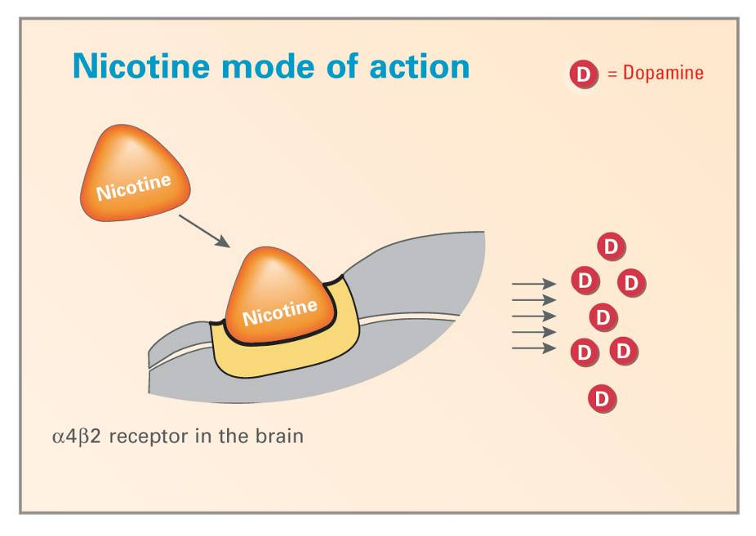
Nikotinin etki mekanizması
α4 β2 reseptörü
Notes:
Nikotin geliyor alfa 2 beta 2 reseptörüne bağlanıyor ve dopamin salgılanmasına neden oluyor.

Slide 57
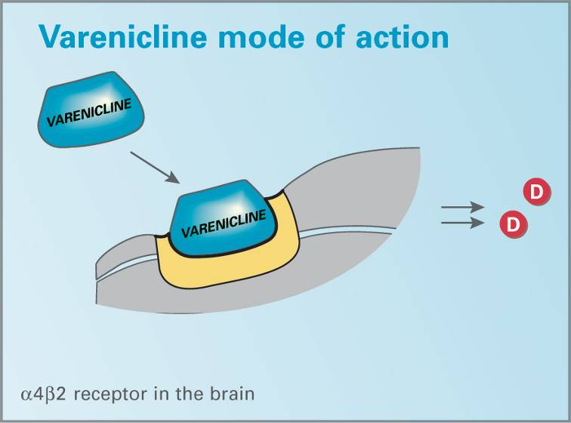
Vareniklinin etki mekanizması
α4 β2 reseptörü
Notes:
Vareniklin geliyor alfa 2 beta 2 reseptörüne bağlanarak dopamin salgılanmasına neden oluyor.

Slide 58
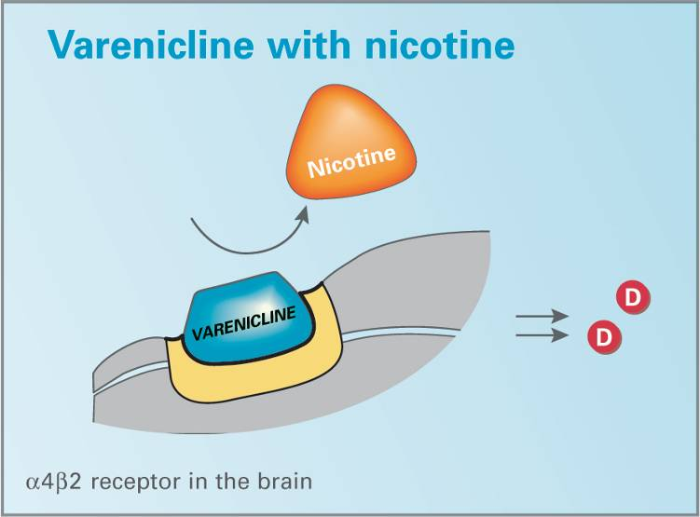
Vareniklin ve nikotin
α4 β2 reseptörü
Notes:
Varenikilin bağlanınca artık nikotin bağlanamıyor.

Slide 59
Vareniklin: Kullanım şekli ve doz
Başlangıçta 0,5 mg’lık tb 3 gün 1 adet
4 gün 0.5 mg x 2
Daha sonra 1mg x 2 ile devam edilir
8-14. günler arası sigarayı bırakma günü belirlenir.
Vareniklin: Kullanma Süresi
İlacın kullanma süresi 12 haftadır.
Ancak bazı çalışmalarda, nikotin bağımlılığı fazla olanlarda 24 haftaya kadar uzatıldığında relapsların daha az olduğu görülmüştür.
Notes:
Başlangıç dozu: 0,5 mg tablet, ilk 3 gün günde 1 adet
4.–7. günler: 0,5 mg × 2 doz/gün
Sonraki doz: 1 mg × 2 doz/gün
Sigara bırakma günü: 8–14. günler arasında belirlenir

Slide 60
Vareniklin: Metabolizasyon
-Minimal ölçüde metabolize olur;
-%90’ı idrarda değişmeden , %10’u da metabolitleri olarak atılır.
* Metabolitleri:
-N-karbamoglukuronit
-Hidroksivareniklindir.
-Eliminasyon yarılanma ömrü yaklaşık 24 saattir
Notes:
Vareniklin: Metabolizasyon
Başlıca metabolitler: N-karbamoglukuronit ve hidroksivarenklin
Eliminasyon yarı ömrü: Yaklaşık 24 saat
Metabolizma: Minimal, %90’ı değişmeden idrarda atılır, %10’u metabolit olarak
Başlıca metabolitler: N-karbamoglukuronit ve hidroksivarenklin
Eliminasyon yarı ömrü: Yaklaşık 24 saat

Slide 61
Vareniklin Yan Etkileri
-En sık görülen bulantıdır. O nedenle tok karnına alması önerilmelidir
-Bulantı/kusma: %30-50 arasında bulunmuştur.
-% 3 olguda tedavi sonlandırılmıştır.
-Canlı rüya görme ikinci önemli yan etki.
-Altta yatan psikolojik hastalığı olanlarda veya olmayanlarda mod değişikliği yapabileceği yönünde FDA’nin uyarıları vardı…
-Karaciğer bozukluklarında doz ayarlaması gerekmez.
-Kreatin klirensi <30 mEq/lt) olduğunda doz yarıya indirilir.
Notes:
Vareniklin Yan Etkileri
En sık yan etki: Bulantı (%30–50); tok karnına alınmalı
Tedavi kesilmesi: %3 olguda gerekebilir
Diğer önemli yan etki: Canlı rüyalar
Uyarı: Psikiyatrik geçmişi olan veya olmayan kişilerde ruh hali değişiklikleri
Doz ayarlaması: Karaciğer bozukluğunda gerekmez; kreatin klirensi <30 mL/dk ise doz yarıya indirilir

Slide 62
Vareniklin
FDA-Vareniklin-2011:Uyarı
2011 yılında FDA, vareniklin (Champix/Chantix) için ciddi bir güvenlik uyarısı yayımladı.Bu uyarının nedeni, ilacın kullanımına bağlı bildirilen nöropsikiyatrik yan etkilerde artış şüphesiydi.
FDA’nın 2011’de eklediği uyarılar:İlaç kutusuna “kara kutu uyarısı (black box warning)” eklendi.Bu uyarı, şu riskleri vurguluyordu:Depresyon,Anksiyete,Ajitasyon,Duygu durum değişiklikleri,Agresyon,İntihar düşünceleri ve davranışlarıBu nedenle FDA, sağlık profesyonellerine hastaları özellikle:Ruhsal hastalığı olanlarÖnceden depresyon/suicid öyküsü olanlar açısından yakın izlem tavsiye etti.
2016 Büyük klinik çalışma sonrasında uyarı kaldırıldı
Notes:
2011 Vareniklin için nöropsikiyatrik risk nedeniyle kara kutu uyarısı eklendi.
2016 Büyük klinik çalışma sonrasında uyarı kaldırıldı

Slide 63
Vareniklin
-FDA 2012-2013 Uyarısı
“Sigara kardiyovasküler hastalık için major ve bağımsız bir risk faktörüdür. Vareniklin sigara bırakma tedavisinde etkili bir ilaçtır,
-Bu ilacı kullanan kardiyovasküler hastalığı olanlarda kardiyak olayların olduğuna dair bir çalışma vardır,
Nonfatal miyokard infarktüsü,
Anjina pectoris,
Koroner revaskülarizasyon gereksinimi,
Yeni tanı periferik vasküler hastalık veya periferik vasküler hastalık tedavisi için hastaneye yatış.
-Hastaların ilaç prospektüsünü okumaları ve yan etki bildirimi yapmaları istenmektedir.”
Notes:
FDA 2012–2013 uyarısı: Sigara kardiyovasküler hastalık için önemli bir risk faktörüdür; Vareniklin sigara bırakmada etkilidir.
Kardiyovasküler hastalığı olanlarda nonfatal miyokard enfarktüsü, anjina, koroner revaskülarizasyon veya periferik vasküler hastalık gibi olaylar bildirilmiştir.
Hastalara öneri: İlaç prospektüsünü okumalı ve yan etkileri bildirmelidir.

Slide 64
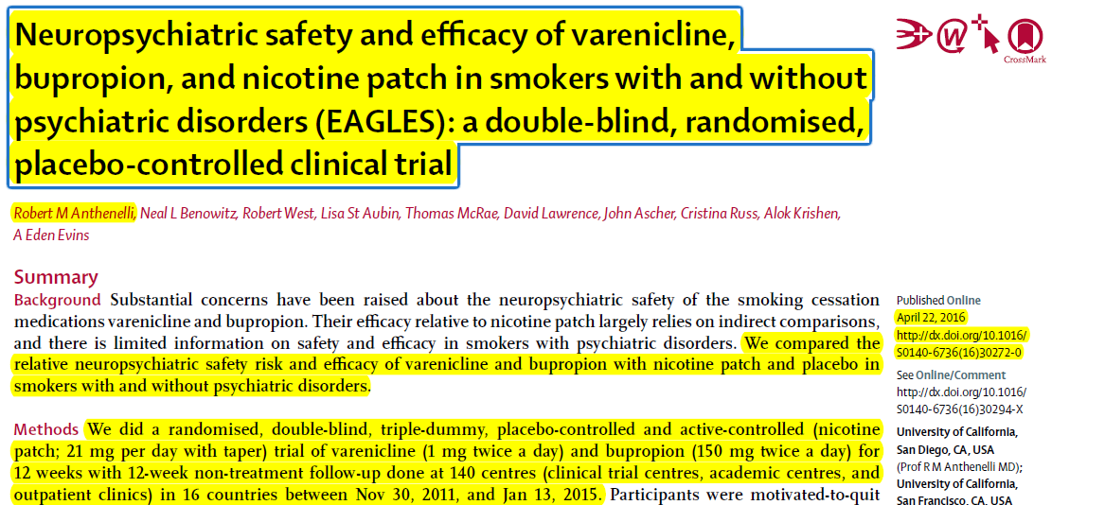
Eagles Çalışması
Notes:
Sigara bırakma tedavisinde kullanılan vareniklin, bupropion ve nikotin bandının, özellikle psikiyatrik hastalığı olan ve olmayan sigara içicilerinde: Nöropsikiyatrik yan etki riskleri, etkinlikleri karşılaştırılmıştır. Neden önemli? Bu ilaçların özellikle psikiyatrik yan etkilere neden olabileceği konusunda kaygılar vardır. Ancak psikiyatrik hastalığı olan sigara içicilerinde güvenlik ve etkinlik verisi sınırlıdır.

Slide 65
Eagles Çalışması
-2016’da tamamlandı, 16 ülke
-141 merkezde 8144 olgunun katıldığı büyük hasta populasyonlu araştırma protokolu FDA tarafından belirlendi:
-Vareniklin, Bupropion ve nikotin bandının etkinliğini, güvenilirliğini değerlendirildi.
-3 ay aktif tedavi ve takiben üç ay ilaçsız izlem yapıldı.
-Vareniklin ve bupropionun orta ve ağır nöropskiyatrik istenmeyen etki oluşturma riski plasebodan farklı değildi.
-Hem psikiyatrik, hem de nonpsikiyatrik hasta grubunun sigara bırakma başarısı vareniklin ile bupropion, nikotin bandı ve plasebodan yüksek bulunurken,
-Nöropsikiyatrik istenmeyen etki riski benzerdi.
Notes:
2016’da tamamlanan uluslararası çalışma: 16 ülke, 141 merkez, 8144 hasta
Amaç: Vareniklin, Bupropion ve nikotin bandının etkinlik ve güvenilirliğini değerlendirmek
Protokol: 3 ay aktif tedavi, ardından 3 ay ilaçsız izlem

Slide 66
Eagles Çalışması
16 Kasım 2016 – FDA
Kutu içi uyarının (boxed warning) kaldırılması, psikiyatrik bozukluk öyküsü olmayan ve olan hastaları içeren, sigara bırakmaya yönelik bugüne kadarki en büyük klinik çalışma olan EAGLES (Evaluating Adverse Events in a Global Smoking Cessation Study) çalışmasının sonuçlarına dayanmaktadır ve FDA Psikofarmakolojik İlaçlar ile İlaç Güvenliği ve Risk Yönetimi Danışma Komitelerinin yakın tarihli tavsiyeleriyle uyumludur.EAGLES çalışmasına dayanarak yapılan ek etiket güncellemeleri arasında, nöropsikiyatrik güvenlik ile ilgili uyarıların güncellenmesi ve CHANTIX’in (vareniklin) etkinliğinin bupropion veya nikotin bandına kıyasla üstün olduğuna dair bilginin eklenmesi yer almaktadır.
Karakutu şeklinde uyarı kaldırıldı

Slide 67
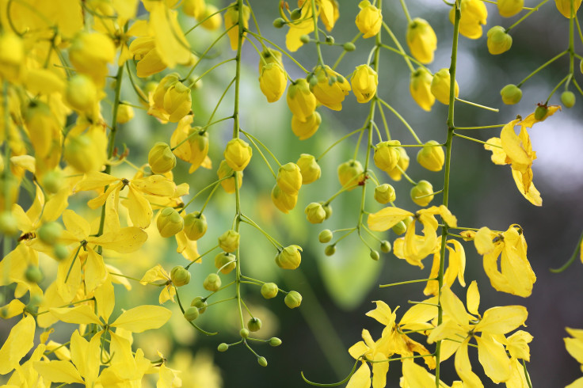
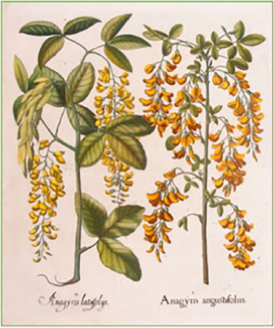
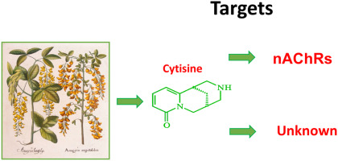
Cytisine sarısalkım ağacı (Cytisus laburnum)
Gotti C, Clementi F. Cytisine and cytisine derivatives. More than smoking cessation aids. Pharmacol Res. 2021 Aug;170:105700. doi: 10.1016/j.phrs.2021.105700. Epub 2021 Jun 2. PMID: 34087351.

Slide 68
Cytisine
-Polonya , Yugoslavya , Bulgaristan gibi ülkelerde yıllardan beri....
-Alfa4 beta 2 nikotinik asetilkolin reseptörleri antagonist ve agonisti
-Yeterli ve kaliteli araştırma yapılması öneriliyordu:
*İlacın etkili olduğu ve vareniklinle/ NYKT mukayese eden çalışmalarla benzer etki düzeyinde olduğu vurgulandı,
Walker N, Howe C, Glover M, et al. Cytisine versus nicotine for smoking cessation. N Engl J Med 2014;371:2353-62
Notes:
Alfa4β2 nikotinik asetilkolin reseptörlerinde hem agonist hem antagonist etki gösterir.
Polonya, Yugoslavya, Bulgaristan gibi ülkelerde yıllardır kullanılıyor.
Araştırmalar: Yeterli ve kaliteli çalışmalar önerilmiş; etkili olduğu ve Vareniklin ile NYKT’ye benzer başarı sağladığı vurgulanmıştır.

Slide 69
18 Yaş ve Üzeri Yetişkinlerde Kullanımı-1
*Başlangıç aşaması 3-5 gün olarak öngörülmüştür.
*Üç gün boyunca NİKİTABS her iki saatte bir, gece uyku saatleri hariç, günde 6 kez birer tablet şeklinde alınır.
*Tedavinin başladığı andan itibaren içilen sigara sayısı azaltılmalıdır.
*Kullanıldığı 3 gün içinde sigara içme isteğinde azalma şeklinde etki görülmemesi halinde, doktora başvurmalı ve 5 günden uzun süreli sigara ile beraber alınmamalıdır.
*Sigara bırakma tarihi (ilaçla kullanılırken sigara içme isteğinde azalma varken)5 günü geçmemelidir.
*Eğer bu süreyi geçtikten sonra birkaç tane sigara içmeye devam ettiyse sigarayı bırakarak ilaca kaldığı dozdan devam etmelidir.
*İlaç kısa ürün bilgisinde 3 günde sigara içme isteği belirgin olarak azalmamışsa ilaca ara verip sonraki kür en az 2-3 ay sonra tekrarlanmalıdır denmektedir.
*İlk üç veya 5 gün içinde etkisini göstermesi halinde, ilaç kullanımı aşağıdaki temel kür şemasına göre devam edilir.
Notes:
Başlangıç aşaması: 3–5 gün
Doz: İlk 3 gün, her 2 saatte bir (gece hariç) günde 6 tablet
Sigara sayısı: Tedavi başlar başlamaz azaltılmalı
Etkisizlik durumunda: 3 gün içinde sigara isteği azalmazsa doktora başvurulmalı; 5 günden uzun sigara ile birlikte kullanılmamalı
Sigara bırakma günü: İlacın etkisi başlar başlamaz ve 5 günü geçmeyecek şekilde belirlenmeli

Slide 70
Cytisine 1,5 mg (100 tablet/25 günlük tedavi)
 | Tedavi süresi | Günlük doz | Kullanım sayısı GÜNDE
TARİFİ: | İlk 3 gün uyandıktan sonra | Uyandıktan sonra 2 saat arayla 1(bir)tablet | 6 tablet
 | 4. ile 12. gün arasında | Her 2,5 saatte bir 1'er tablet | 5 tablet
 | 13. ile 16. gün arasında | Her 3 saatte bir 1'er tablet | 4 tablet
 | 17. ile 20. gün arasında | Her 5 saatte bir 1'er tablet | 3 tablet
 | 21. ile 25. gün arasında | Her 6-8 saatte bir 1'er tablet | 1-2 tablet
Notes:
Hali hazırda kullanılan ilaç ismi: Nikitabs

Slide 71
Yan Etkiler
Çok yaygın yan etkiler (10 hastanın en az birinde)
* Ağızda kuruluk hissi
* Mide bulantısı
* Karın ağrısı (özellikle karnın üst yarısında)
* İştah değişiklikleri (genelde artma)
* Kilo artışı
* Sinirlilik
* Uyku bozuklukları (uykusuzluk, anormal rüyalar, uyuklama, kabus görme)
* Kabızlık
* Kusma
* Kas ağrısı
* Duygusal durumda değişiklikler
* Anksiyete
* Baş dönmesi
* Hipertansiyon
* İshal
* Deride döküntü
* Yorgunluk
* Bas ağrısı
* Taşikardi
* Tad almada değişiklik
* Midede ekşime

Slide 72
Değişik Yaş Gruplarında ve Özel Durumlarda Kullanımı- 1:
Çocuklarda kullanımı:
Cytisine'in 18 yaşın altındaki kişilerde kullanımına ilişkin henüz yeterli bilgi mevcut değildir. Bu nedenle bu kişilerde kullanılması uygun değildir.
Yaşlılarda kullanımı:
Cytisine'in 65 yaş ve üstü kişilerde kullanımına ilişkin henüz yeterli bilgi mevcut değildir. Bu nedenle bu kişilerde kullanılması uygun değildir.
Özel kullanım durumları:
Karaciğer / Böbrek yetmezliği: Cytisine ile böbrek veya karaciğer yetmezliği olan hastalarda klinik deneyim yoktur ve bu nedenle bu hastalarda kullanımı önerilmez.
Gebelerde kullanım güvenilirliği belli değil, o yüzden kullanılmamalı
Emziren annelerde güvenilirliği belli değil, o yüzden kullanılmamalı
Makine ve araç kullanımında olumsuz etkisi yok
Diğer:
Kronik akciger enfeksiyonu (örn. tüberküloz) nedeniyle sigarayı bırakması gereken hastalarda Cytisine etkili olmayabilir, bu ve benzeri hastalarda kullanımı önerilmemektedir.
İlaç etkileşimleri henüz net bilinmemekte.
Notes:
Çocuklar (<18 yaş): Kullanımı uygun değil, yeterli veri yok
Yaşlılar (≥65 yaş): Kullanımı uygun değil, yeterli veri yok
Karaciğer / böbrek yetmezliği: Klinik deneyim yok, kullanımı önerilmez

Slide 73
İlaç Etkileşimi
-Bazı durumlarda, Cytisine ile sigarayı bırakmak için diğer ilaçların dozunun ayarlanması gerekebilir.
Bu, özellikle teofilin, takrin, klozapin ve ropinirol içeren başka ilaçlar alınıyorsa önemlidir.
Cytisine’in sistemik hormonal kontraseptiflerin etkinliğini azaltıp azaltmayacağı şu anda bilinmemektedir.
-Sistemik hormonal kontraseptif kullanılıyorsa, ikinci bir bariyer kontrasepsiyon yöntemi (örn. prezervatif) kullanılmalıdır.
Notes:
İlaç etkileşimleri: Cytisine kullanılırken bazı ilaçların (teofilin, takrin, klozapin, ropinirol) doz ayarlaması gerekebilir
Hormonal kontraseptifler: Etkisini azaltıp azaltmadığı bilinmiyor; bu nedenle ek bir bariyer yöntemi (örn. prezervatif) önerilir

Slide 74
Tedavi Sırasında Sigara İçmeye Devam Edilmesi
İlaç kullanırken sigara içmeye devam edilmesi durumunda nikotin aşırı doz tablosuna benzer bir yan etki gelişebilir.
* Bu nedenle tedavi sürecinde sigara tüketiminin azaltılması çok önemlidir.
* Ayrıca 5 günden sonra sigara mutlaka bırakılmalıdır.
Notes:
Sigara ile ilaç birlikte kullanılırsa: Nikotin aşırı dozuna benzer yan etkiler görülebilir
Öneri: Tedavi süresince sigara miktarı azaltılmalı; 5 günden sonra sigara mutlaka bırakılmalı

Slide 75
Araştırması devam eden çalışmalar:
Vareniklin+Bupropion
*Bu iki ilacın birlikte kullanıldığında sigara bırakma oranlarını artırdığı görülmüş,
*Yan etkilerinin artmadığı gösterilmiş,
*Henüz rutine girmiş değil.
Varenicline and bupropion for smoking cessation: a randomized controlled study” — Ebbert JO, Patten CA, Schroeder DR, Hurt RD, Offord KP, Croghan IT. (2014)
Notes:
İki ilaç birlikte kullanıldığında: Sigara bırakma oranları artar
Yan etkiler: Artış gözlenmemiş
Kullanım durumu: Henüz rutine girmiş değil

Slide 76
Vareniklin ve NYKT’leri Kombinasyonu
Aslında çelişkili gibi görünse de tedavide faydalı bulunmuş,
Vareniklinin tüm reseptörleri kapatamadığı için kullanılması düşünülmüş,
Vareniklin tedavisi altındayken aşırı içme isteği olanlarda kullanılabilir.
Efficacy of varenicline combined with nicotine replacement therapy vs varenicline alone for smoking cessation: a randomized clinical trial.Koegelenberg CF.JAMA 2014 Jul;312(2):155-61
Notes:
Tedavide faydalı: Çelişkili gibi görünse de etkili bulunmuş
Kullanım nedeni: Vareniklin tüm reseptörleri kapatamadığı için
Endikasyon: Vareniklin kullanırken aşırı sigara isteği olanlarda tercih edilir

Slide 77
Teşekkür ederiz.

